Slide 1
DIGITÁLIS HITTANÓRA
ÁLDÁS, BÉKESSÉG!
A mai óra témája:
A karácsonyi ünnepkör: karácsony
(Lk 2,1–20)

Slide 2
Kedves Hittanos Barátom!
A digitális hittanórán szükséged lesz a következőkre:
Internetkapcsolat
Laptop, okostelefon vagy tablet
Hangszóró vagy fülhallgató
Lelkes és nyitott hozzáállásod. ☺
2.
Kérlek, hogy olvasd el a diákon szereplő információkat és kövesd az utasításokat!
Állítsd be a diavetítést és indítsd el a PPT-t!

Slide 3
Imádkozzunk!
Mi Atyánk, aki a mennyekben vagy.
Szenteltessék meg a te neved, jöjjön el a te országod,
legyen meg a te akaratod, amint a mennyben,
úgy a földön is.
Mindennapi kenyerünket add meg nekünk ma,
És bocsásd meg vétkeinket, minképpen mi is megbocsátunk
az ellenünk vétkezőknek.
És ne vigy minket kísértésbe, de szabadíts meg a gonosztól,
Mert Tiéd az ország, a hatalom, és a dicsőség mindörökké.
Ámen.
3.

Slide 4
Idézz fel magadban egy szép karácsonyi emléket!
Ha pásztor lennél, vagy bölcs, s kétezer évvel ezelőtt élnél, Vajon mit tennél, mondd csak, mit tennél,
A jászolhoz ugye, eljönnél?!
Ha pásztor lennél, vagy bölcs, követnéd-e azt a csillagot, Vagy mondjuk, hinnél-e annak az angyalnak,
Aki meglátogatott?
Gyere el a jászolhoz még ma éjjel, Találkoznod kell Isten szeme fényével, Ne keress itt pompát, gazdagságot, Keresd azt, ki megváltja a világot!
(Pintér Béla)
Milyen érzések vannak benned, ha az idei karácsonyra gondolsz?
Hallgasd meg ezt az éneket, és gondold végig, hogy miben lesz más az idei karácsony,
mint az eddigiek!
Kattints ide!

Slide 5
Párosítsd össze a képeket a szöveggel!
Mi tartozik össze? Olvasd el a szöveget,
és kattints a MEGFELELŐ KÉPRE!
Ha helyes képre kattintottál,
akkor a válasz a képre kerül.
Kattints ide és
megjelenik
a következő
szöveg!
Angyal adta hírül a pásztoroknak Jézus születését. Lk 2,8-14
Isten népe várta az eljövendő Messiást. Ézs 9,1-6
A napkeleti bölcsek a csillagot követték. Mt 2,1-12
Jézus megszületett a bethlehemi istállóban Lk 2,1-7

Slide 6
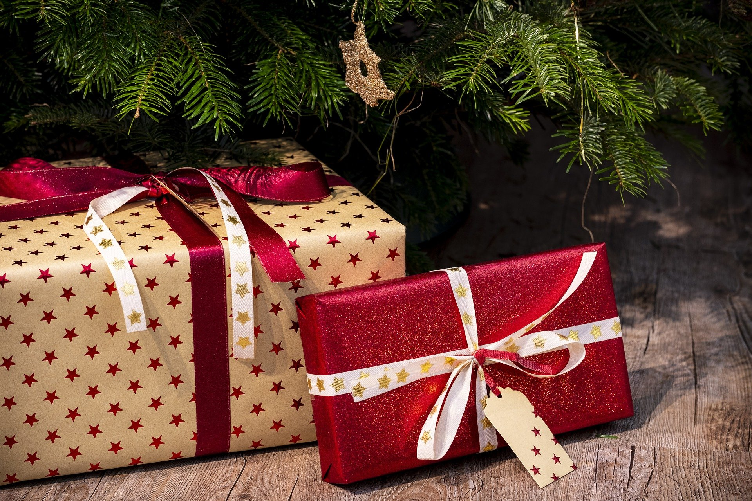
Keresd a karácsony nyomait!
Az alábbi betűhálóban 7 szót rejtettünk el, amelyek a karácsonyhoz kapcsolódnak. Keresd meg a szavakat!
Vízszintesen, függőlegesen és átlósan is lehetnek szavak!
Kattints ide!

Slide 7
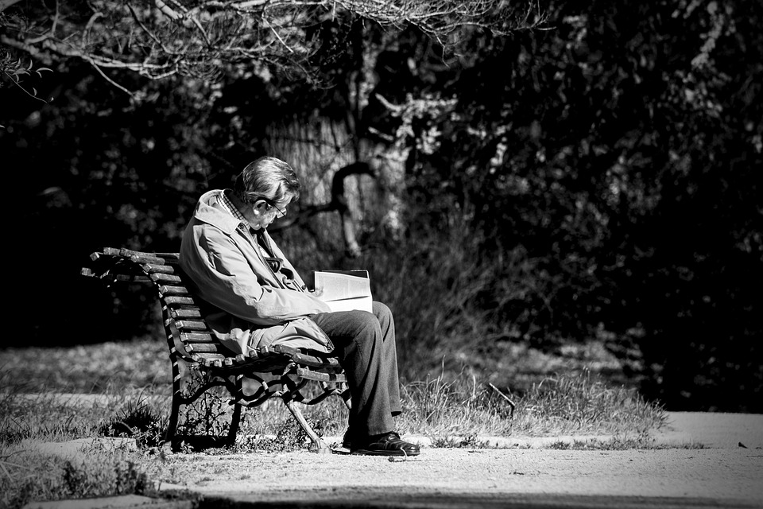
Olvasd el az alábbi történetet!
A harmincéves háborúban Wallensteinnel folytatott csatái közben Adolf Gusztáv svéd király (1611-32) egy katonatisztje súlyos sebet kapott. Egy északnémet család fogadta be. Életre ápolták a csatából lemaradt svéd tisztet.
Amikor az sebeiből úgy-ahogy felgyógyult, ősz táján kiült a kertbe, és fadarabkákból késével kis állatokat és játékokat farigcsált. Majd faggyút szerzett, s abból a pajtában gyertyákat öntött. Amikor elérkezett december 24-e, a közeli erdőből zsenge fenyőfácskával tért vissza. Estefelé odalépett a házigazdához és azt mondta neki:

Slide 8
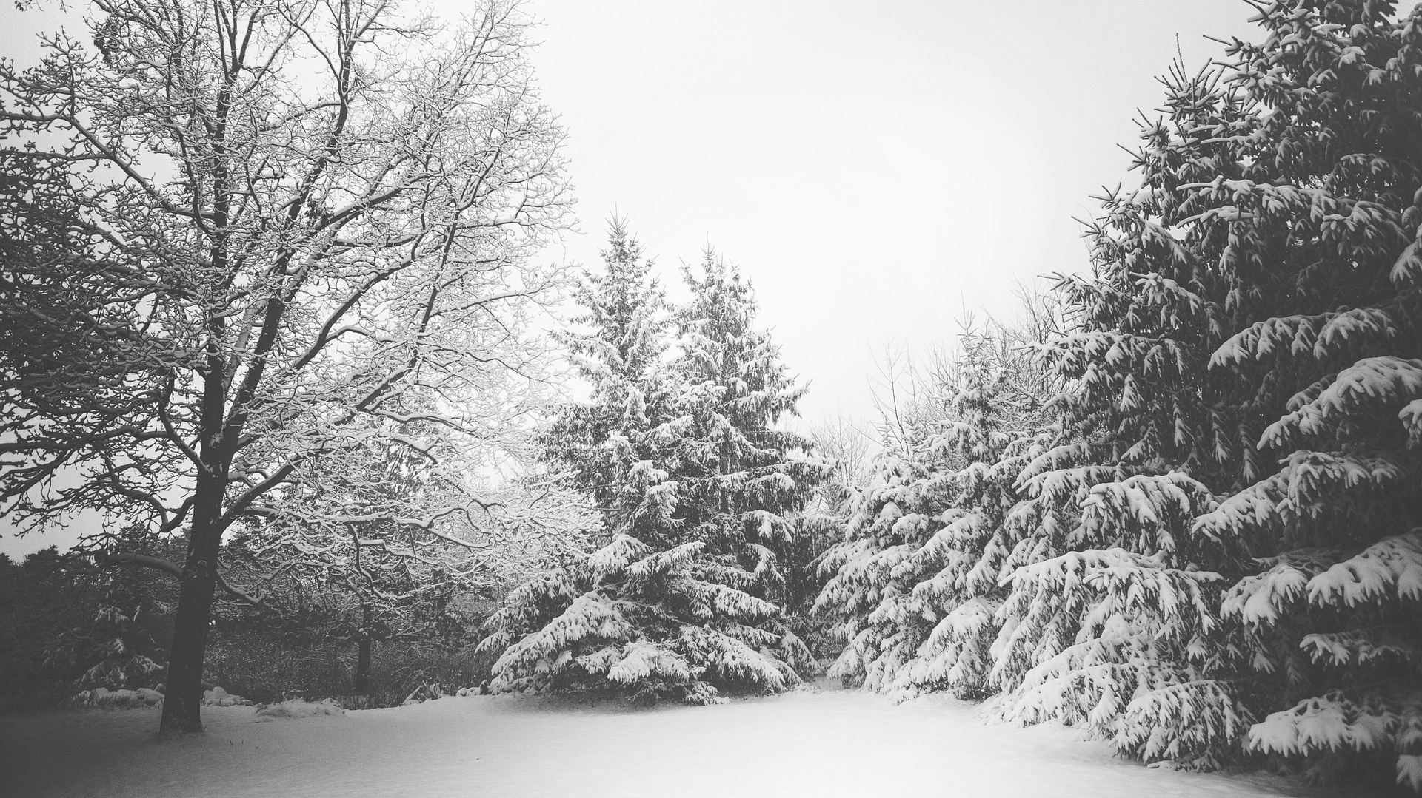
Hónapok óta ápoltatok, etettetek, itattatok, emberségesen bántok velem. Ma én viszonzom ezt egy svéd szokással. Hadd mutassam meg, hogyan ünnepeljük mi karácsony szentestéjét, Jézus születésének ünnepét!
Összehívta az egész családot és bevezette őket az előzőleg elkért belső szobába, amelynek a közepén már ott állt a fenyőfa, rajta az aprócska gyertyákkal. A fa alatt voltak a saját maga faragta játékok. Meggyújtotta a gyertyákat
és a körbe letelepedő család felé fordulva így szólt:

Slide 9
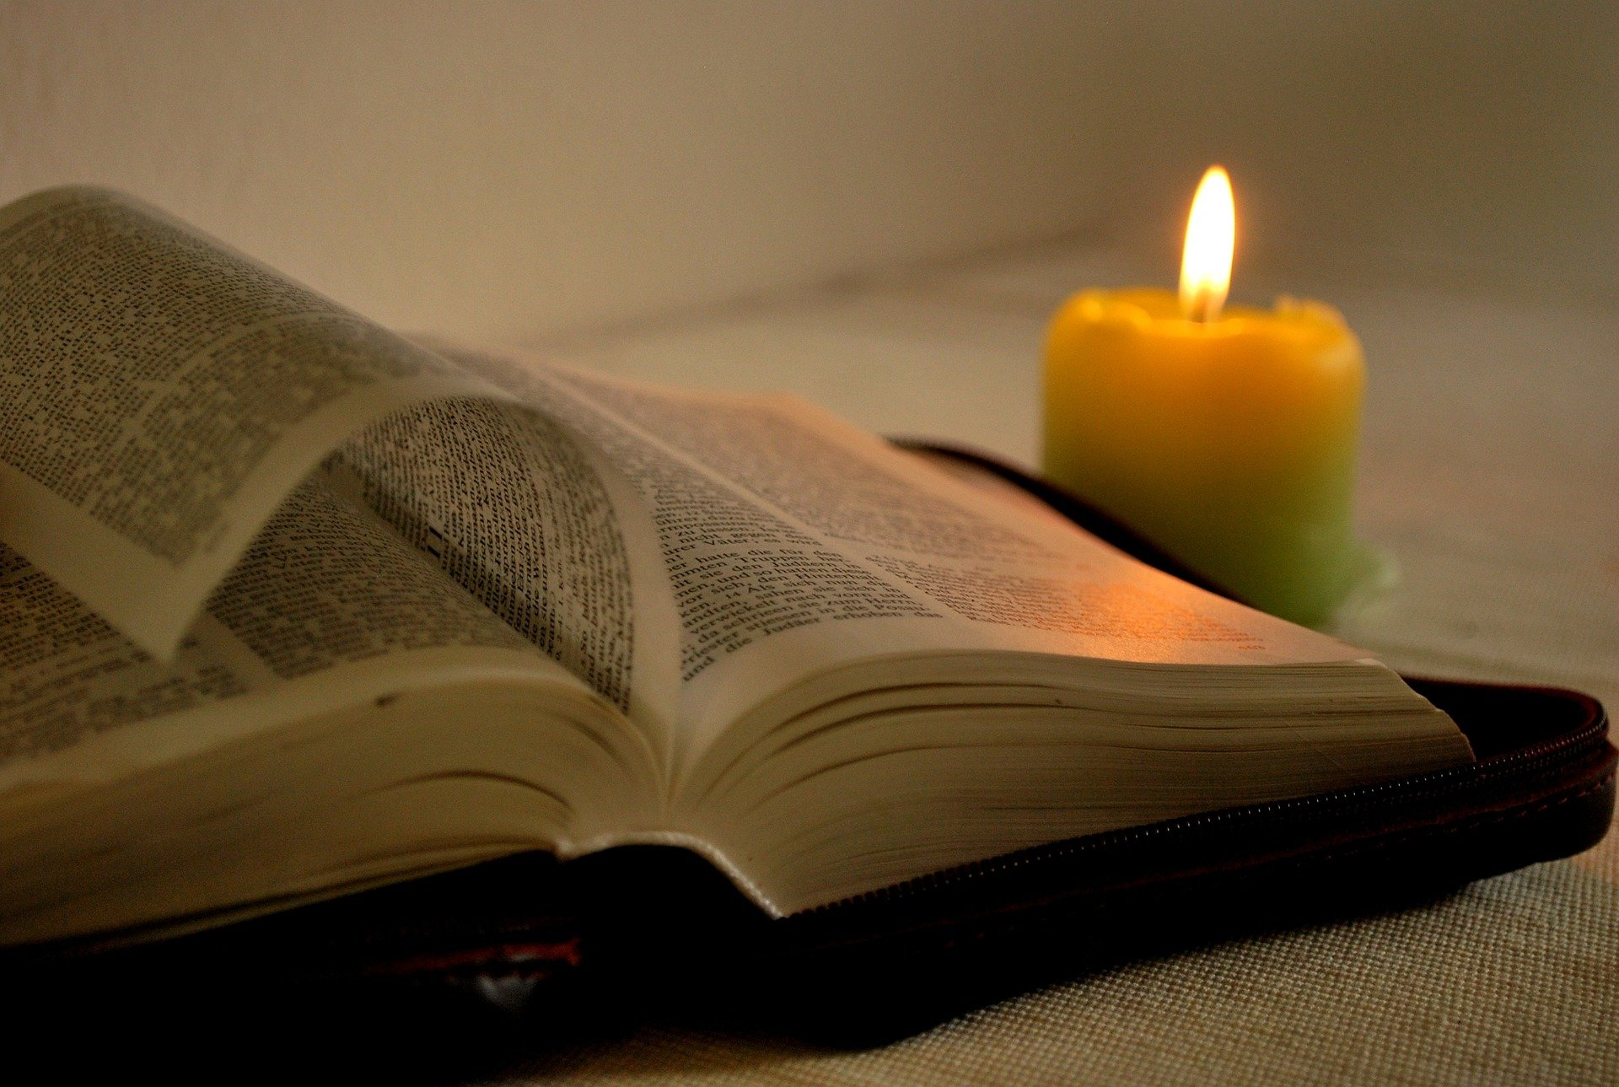
Ez a fiatal fenyő ezentúl emlékeztessen benneteket is a fiatalon „kivágott”, megölt Jézus Krisztusra, aki értünk született meg ezen az éjszakán és értünk halt meg, egy másféle fából ácsolt kereszten. Ezek a kis lobogó lángok, gyertyák jelképezzék számotokra is azt a világosságot, amit Ő hozott erre a földre. Aztán egyenként szétosztotta az ámuldozó családnak az ajándékait. Amikor mindenki kezében szorongatta az egyszerű faragványokat, így folytatta:

Slide 10
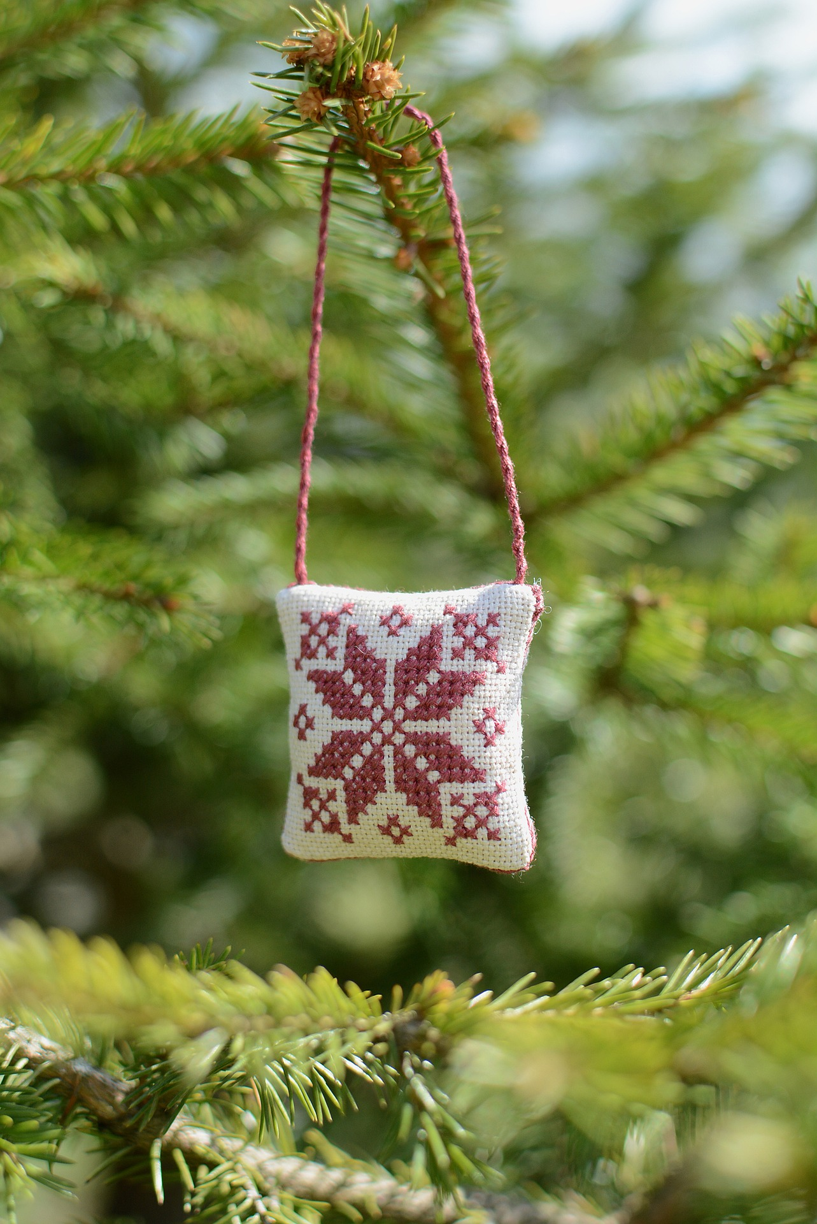
Ezek a magam faragta egyszerű ajándékok nemcsak hálám jelei. Ha elmegyek, és talán kezetekbe veszitek ezeket, arra emlékezzetek, hogy a legnagyobb ajándék jelképei is, mert egyszer egy ilyen éjszakán ajándékozta Isten a világnak a legnagyobb ajándékot: Jézus Krisztust.
Így kezdődött el Európa északi részében először a szenteste ünneplése fenyőfával, gyertyákkal, ajándékokkal. Mire hozzánk ért, a fenyőből már „karácsonyfa” lett, a gyertyákon kívül angyalhaj, csillagszóró, szaloncukor, üvegdísz és sok egyéb került mellé.
Túl sok „egyéb”…
(Gyökössy Endre: Fedezzük fel a Karácsonyt!)

Slide 11
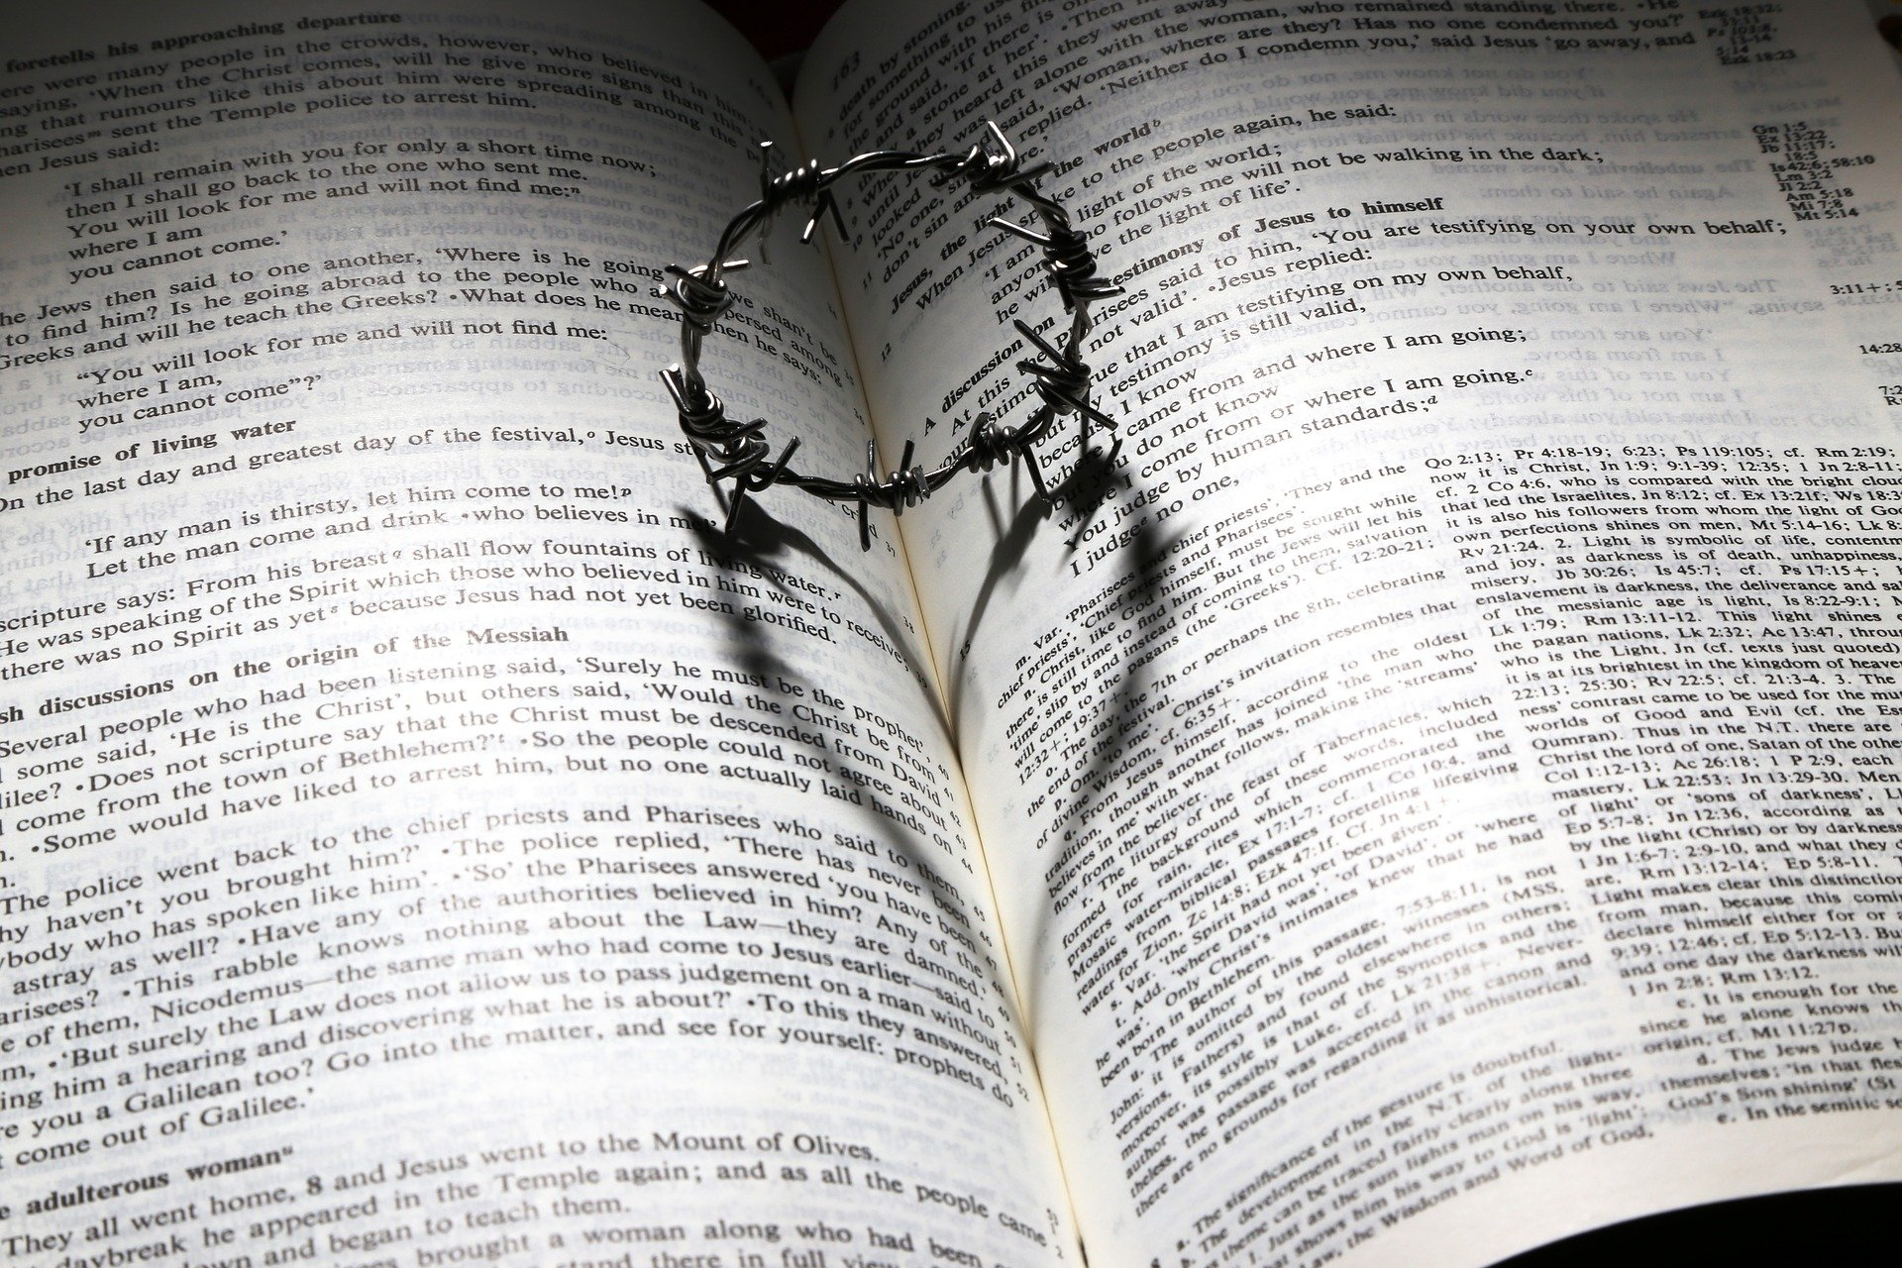
A svéd katona úgy készült a karácsonyra, hogy közben nem felejtette el, hogy miről szól valójában az ünnep.
Miközben vásárolunk, takarítunk, főzünk, csomagolunk, fát díszítünk, tegyük fel magunknak a kérdést:
Miről szól valójában a karácsony?
Karácsony a szeretet ünnepe?
Igen!
Isten szeretetének az ünnepe. Ő annyira szeretett minket, hogy Fiát küldte el a földre. Isten emberré lett és az első karácsonyon megszületett Jézus.
Jézus által tapasztalhatjuk meg Isten szeretetét. Ha Őt szeretjük, akkor tudunk egymásnak is szeretetet adni karácsonykor és az év minden napján.

Slide 12
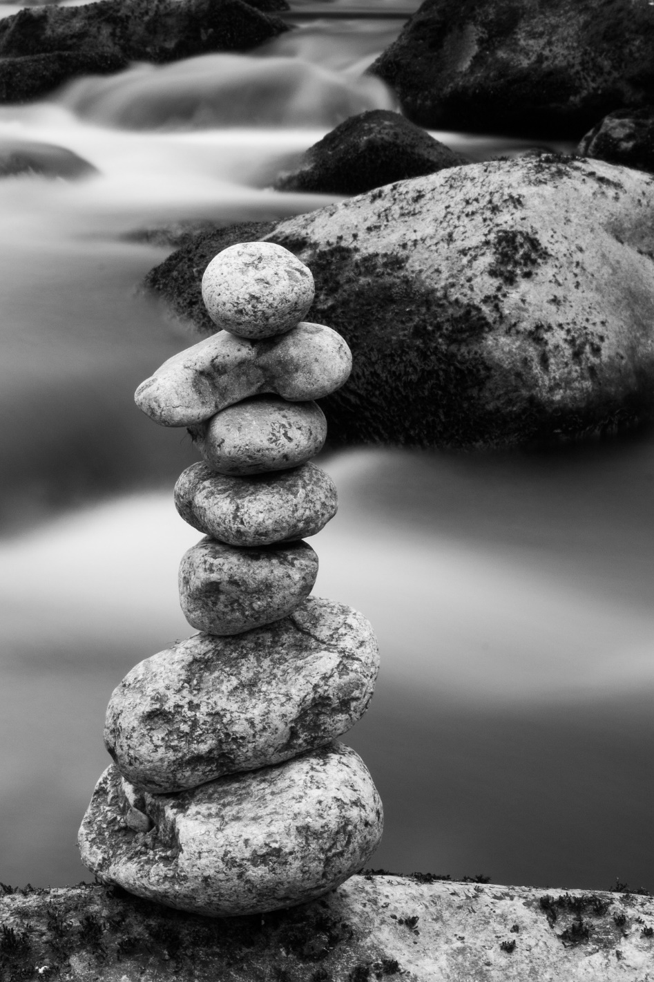
A svéd katona úgy készült a karácsonyra, hogy közben nem felejtette el, hogy miről szól valójában az ünnep.
Miközben vásárolunk, takarítunk, főzünk, csomagolunk, fát díszítünk, tegyük fel magunknak a kérdést:
Miről szól valójában a karácsony?
Karácsony a békesség ünnepe?
Igen!
Az angyalok énekelték a pásztoroknak: „Dicsőség a magasságban Istennek, és a földön békesség, és az emberekhez jóakarat.” (Lk 2,14) Jézus nem a világbékét hozta el a földre, hanem egy csöndes, belső békét, amely a szívünkben lehet valósággá.
Karácsony este nem borul világbéke a földre. Nem érnek véget a háborúk vagy a járványok. Azonban Jézus valódi békességet hozhat a szívünkbe.

Slide 13
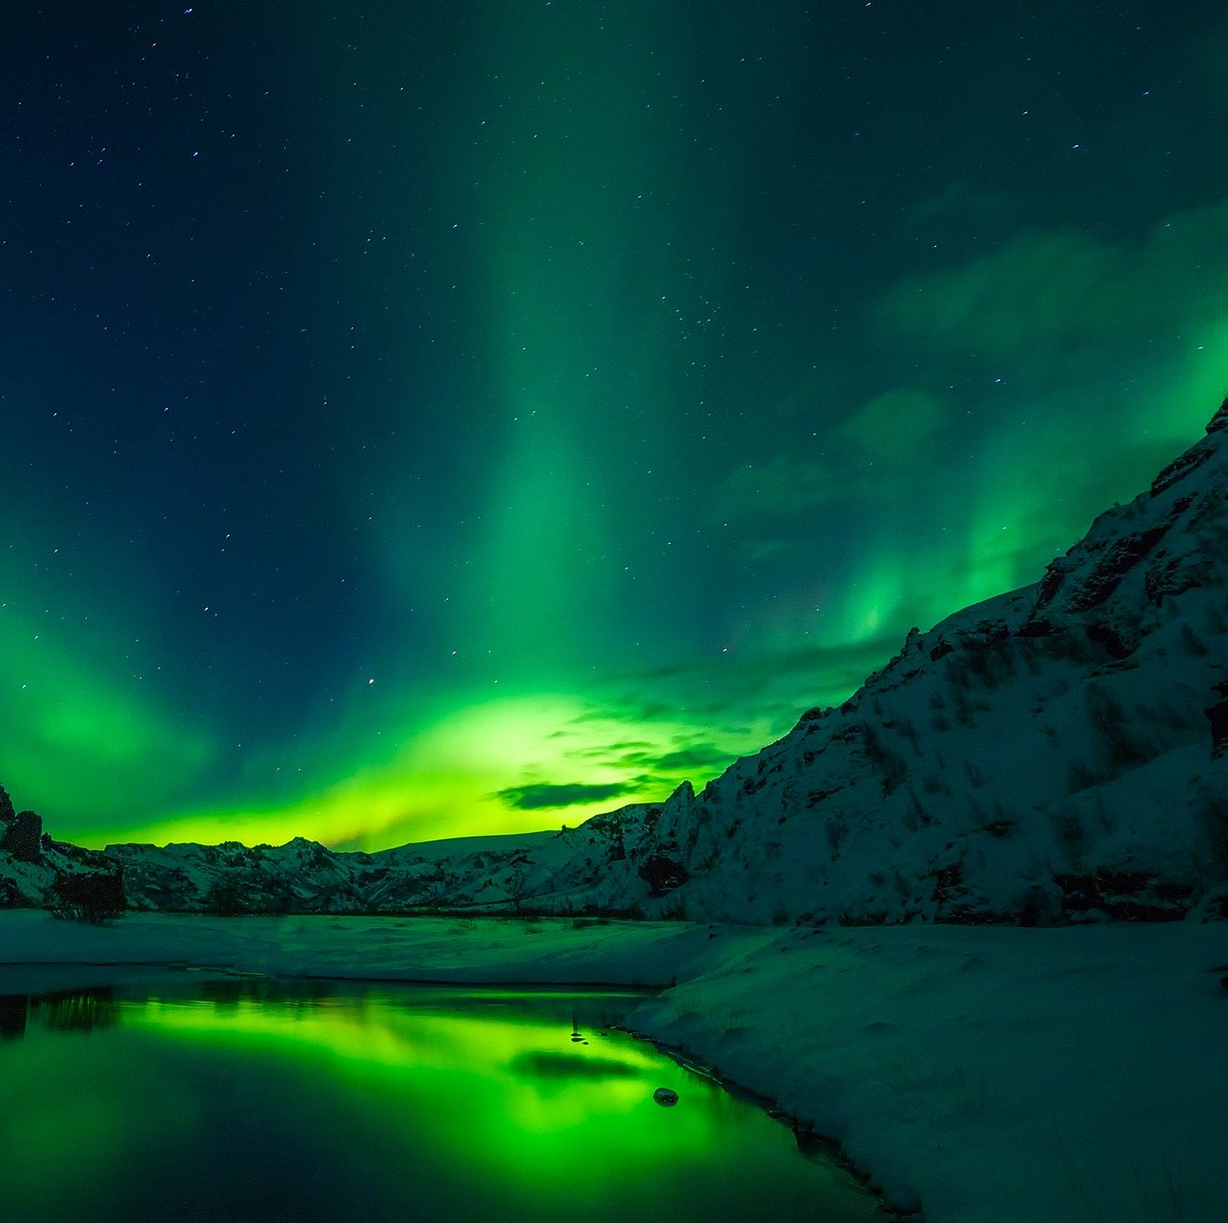
A svéd katona úgy készült a karácsonyra, hogy közben nem felejtette el, hogy miről szól valójában az ünnep.
Miközben vásárolunk, takarítunk, főzünk, csomagolunk, fát díszítünk, tegyük fel magunknak a kérdést:
Miről szól valójában a karácsony?
Karácsony az öröm ünnepe?
Igen!
Jézus születése valódi örömöt hozott a földre. Nemcsak az angyalok vagy a pásztorok örömét. Nemcsak azt a karácsonyi örömöt, amelyet kisgyermekként megtapasztaltunk.
Ha Jézussal kapcsolatban vagyunk, akkor valódi belső örömünk lehet.
A karácsony gyermeki öröme az ünnep után elmúlik, de a Jézussal való személyes kapcsolat egész évben az öröm forrása lehet számunkra.

Slide 14
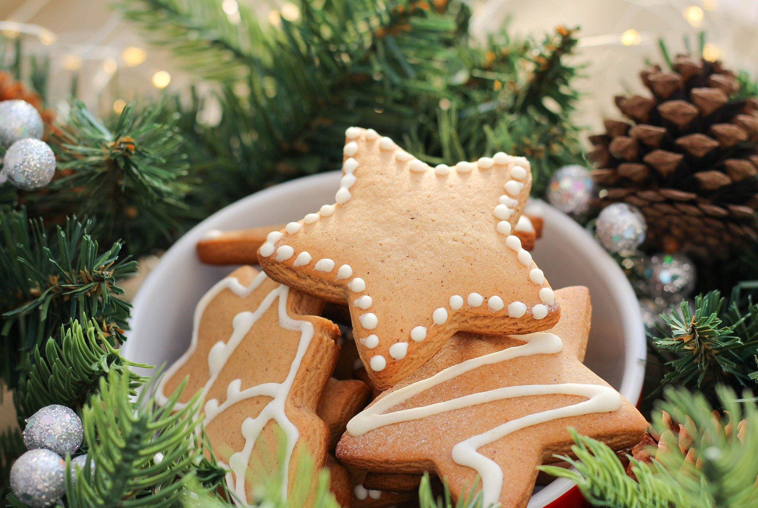
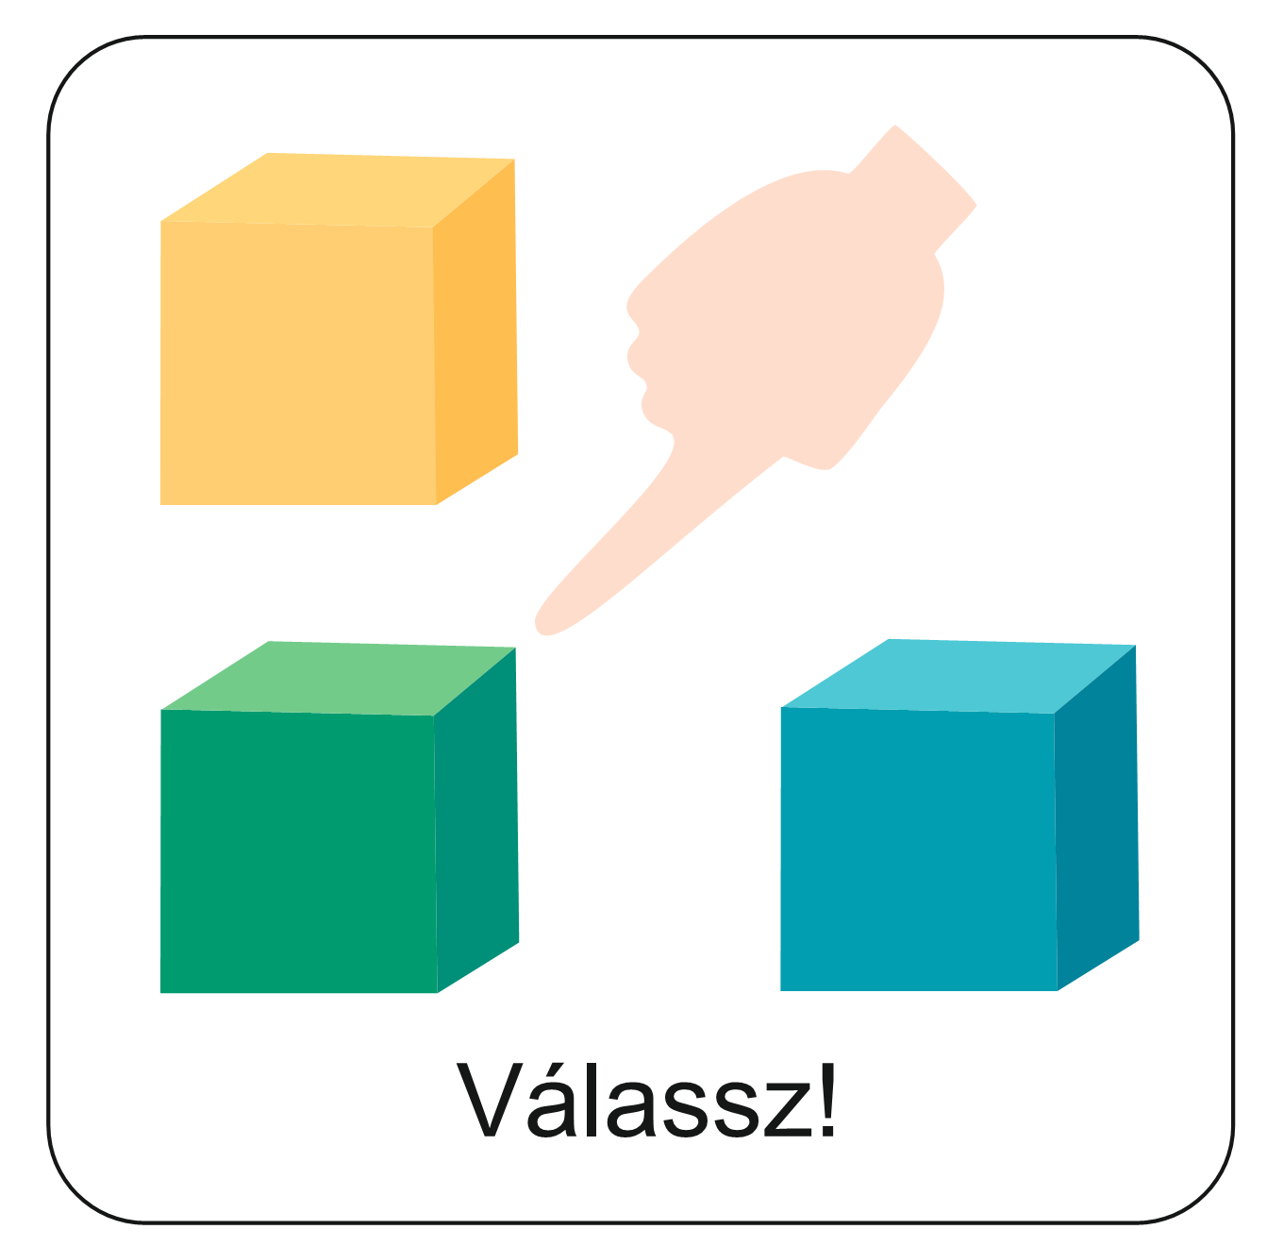
Jézus születésének története
Válassz!
Ide kattintva el tudod olvasni Jézus születését és a pásztorok látogatását!
Ide kattintva egy játék keretében ismerheted meg Jézus születésének történetét!

Slide 15
Gondold végig és beszélgessetek róla!
Mit jelent számodra Jézus születése?
Kiknek beszélnél szívesen a karácsony valódi lényegéről?
Milyen karácsonyi szokást változtatnál meg, hogy az ünnep meghittebb legyen?

Slide 16
„Mert egy gyermek születik nekünk, fiú adatik nekünk. Az uralom az ő vállán lesz, és így fogják nevezni: Csodálatos Tanácsos, Erős Isten, Örökkévaló Atya, Békesség Fejedelme!” (Ézs 9,5)
Aranymondás

Slide 17
Énekeljünk!
Luther Márton reformátor írta ezt a szép karácsonyi éneket egy középkori himnuszból.
Kattints a hangszóróra, és énekeld el ezt az éneket.

Slide 18
Imádkozzunk!
Mi Atyánk, aki a mennyekben vagy.
Szenteltessék meg a te neved, jöjjön el a te országod,
legyen meg a te akaratod, amint a mennyben,
úgy a földön is.
Mindennapi kenyerünket add meg nekünk ma,
És bocsásd meg vétkeinket, minképpen mi is megbocsátunk
az ellenünk vétkezőknek.
És ne vigy minket kísértésbe, de szabadíts meg a gonosztól,
Mert Tiéd az ország, a hatalom, és a dicsőség mindörökké.
Ámen.
Kedves Hittanos!
Várunk a következő digitális hittanórára!
Áldás, békesség!

